Slide 1
Лекция 2. Введение в технику синтеза частот
Фазовый шум в синтезаторах частот. Определение спектральной плотности мощности фазовых шумов (СПМФШ). Виды фазовых шумов. Спектральная плотность мощности нестабильности частоты. Девиация Аллана. Односторонняя и двусторонняя СПМФШ.

Slide 2
Литература
1. Букингем М. Шумы в электронных приборах и системах. – Мир, 1986.
2. Ван дер Зил А. Шумы при измерениях. – Мир, 1979.
3. Малахов А. Н. Флуктуации в автоколебательных системах. – 1968.
4. Якимов А. В. Введение в физику шумов: учебное пособие //Нижний Новгород: ННГУ. – 2016.
5. Жалуд В., Кулешов В.Н. Шумы в полупроводниковых устройствах. // Под общей ред. А.К. Нарышкина. Совместное советско-чешское издание. М.: Сов. Радио, 1977. – 416 с.
5. Banerjee D. PLL performance, simulation and design. – Dog Ear Publishing, 2006.

Slide 3
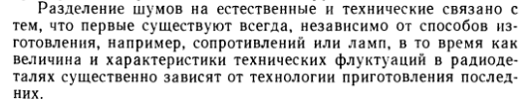
1.1. Классификация шумов
Существуют разные, сложившиеся исторически, методы классификации шумов:
- Деление на естественные и технические;
- Деление на аддитивные и мультипликативные.
Естественными называют шумы, вызванные фундаментальными физическими причинами, как то:
- диссипацией энергии, характеризующейся постоянной Больцмана k = 1.38⋅10⁻²³ Дж/К;
- дискретностью заряда электрона, q_{e}= 1.6·10⁻¹⁹ Кл.
К техническим относят шумы, вызванные несовершенством технологии изготовления прибора.
Малахов А. Н. Флуктуации в автоколебательных системах. – 1968.
Исторически техническим называли фликкерный шум – весьма специфический тип шума, о котором, как и об остальных шумах, речь пойдет ниже. В настоящее время термин “технический шум” практически не используется.

Slide 4
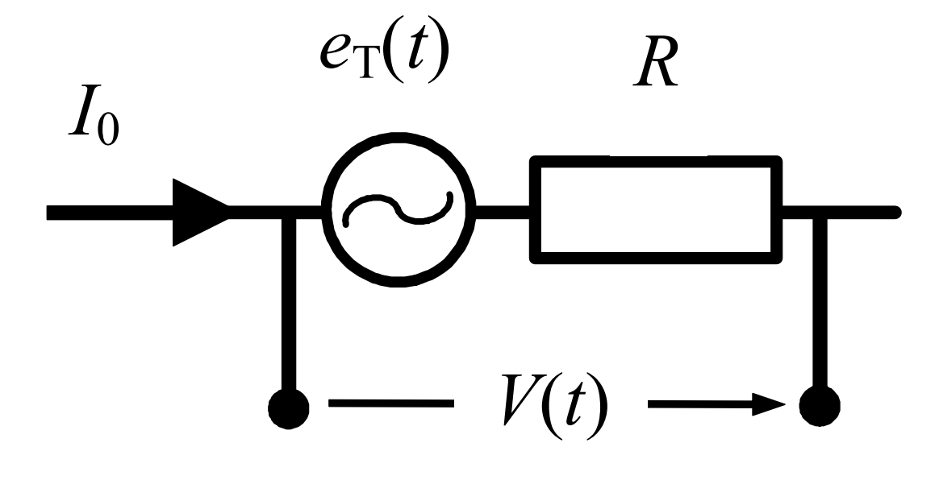
Аддитивным называют шум, обычно проявляющийся как ток, либо напряжение, статистические характеристики которого не зависят ни от напряжения, приложенного к прибору, ни от протекающего через прибор тока.
Например, аддитивным является тепловой шум, выделяющийся на резисторе.
Полное напряжение V, выделяющееся на резисторе, содержит две компоненты:
V(t) = V₀ + e_{T}(t).
Резистор с учетом эдс теплового шума
Здесь V₀ = I₀·R – падение напряжения на резисторе, e_{T}(t) – эдс теплового шума, генерируемого резистором.
Тепловой шум моделируется на представленном рисунке эквивалентным генератором напряжения. Этот шум всегда присутствует на выводах резистора. Его статистические характеристики не зависят от величины тока I₀, протекающего через резистор (разумеется, при достаточно малом токе, не приводящем к заметному нагреву резистора).

Slide 5
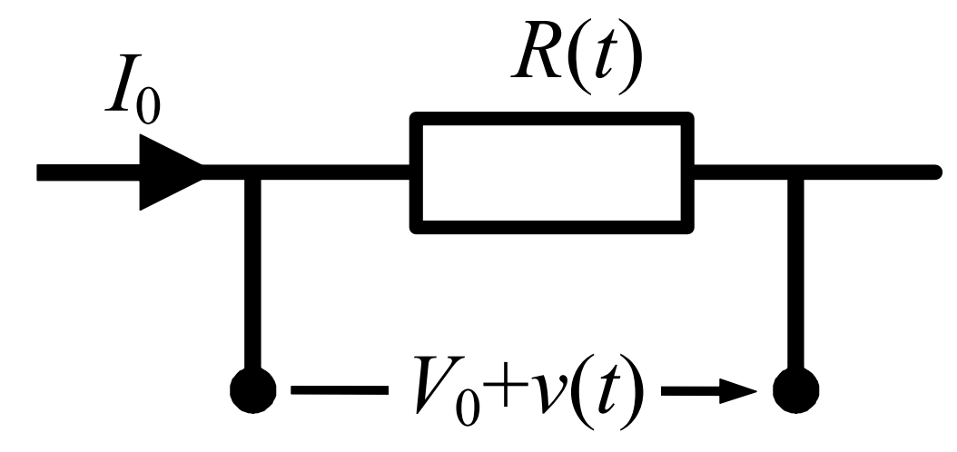
Под мультипликативным понимается шум, вызванный флуктуациями параметров элемента и проявляющийся при приложении напряжения к этому элементу, либо пропускании через него электрического тока.
Например, мультипликативную природу имеет шум v(t), выделяющийся на резисторе, обладающем флуктуациями сопротивления
Резистор, обладающий флуктуациями сопротивления
Допустим, что сопротивление R резистора подвержено флуктуациям:
R = R(t) = R0 + ΔR = R0⋅(1 + δR) .
Здесь R₀ – невозмущенное сопротивление резистора, ΔR = ΔR(t) – абсолютные флуктуации, δR = δR(t) = ΔR(t)/R₀ – относительные флуктуации сопротивления. При пропускании через резистор фиксированного тока I₀ на его выводах выделяется напряжение V(t) = V₀ + v(t). Здесь V₀ = I₀·R₀ – невозмущенное значение падения напряжения на резисторе. Шумовое напряжение v(t) обусловлено наличием флуктуаций сопротивления:
v(t) = I₀⋅ΔR(t) = V₀⋅δR(t) .

Slide 6
Видим, что шумовое напряжение является лишь отображением флуктуаций сопротивления резистора.
В данном примере эти флуктуации являются первичным источником. Они имеют мультипликативный характер. То есть для наблюдения флуктуаций сопротивления необходимо пропустить через резистор электрический ток, либо приложить напряжение.
При этом подразумевается, что статистические характеристики флуктуаций сопротивления не зависят ни от приложенного напряжения V₀, ни от протекающего тока I₀.

Slide 7
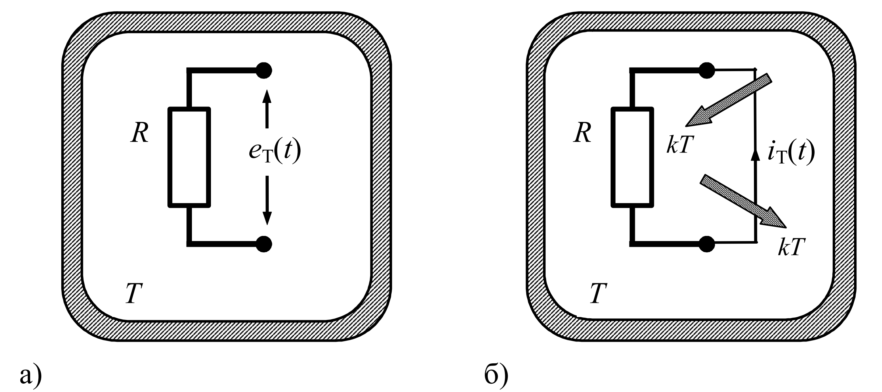
Тепловой шум
Англоязычное название теплового шума – thermal noise. Условием существования теплового шума является наличие диссипации энергии. Рассмотрим идеальный резистор, имеющий сопротивление R и находящийся в термостате при абсолютной температуре T. Иначе говоря, резистор находится в термодинамическом равновесии с окружающей средой.
На выводах разомкнутого резистора а) проявляется эдс теплового шума e_{T}(t), возникающая из-за хаотического (теплового) движения носителей тока внутри его.
При замыкании выводов резистора б) образуется контур, через который протекает случайный ток i_{T}(t).

Slide 8

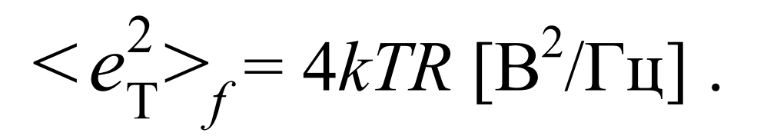
Формула Найквиста
Для определения спектра теплового шума обратимся к теореме Кирхгофа. Согласно этой теореме излучательная способность тела на определённой частоте прямо пропорциональна его поглощательной способности на той же частоте. Излучательная способность резистора определяется его абсолютной температурой T. Соответственно, по определению, поглощательная способность определяется сопротивлением R. Таким образом, спектр теплового шума должен быть пропорционален произведению температуры и сопротивления, <eT²>_{f} ∼ TR. Кроме того, в выражение для спектра теплового шума должна входить постоянная Больцмана k. В используемой нами системе единиц СИ спектр теплового шума определяется формулой Найквиста:
При замыкании выводов резистора (Рис. 2.1–б), как уже отмечалось выше, через перемычку потечёт шумовой ток i_{T}(t). Этот ток обусловлен тепловым движением носителей в резисторе.
Можно также считать, что ток i_{T}(t) обусловлен обменом квантами энергии между короткозамкнутым резистором и термостатом. Энергия отдельного кванта составляет kT/2, где k = 1.38⋅10⁻²³ Дж/К – постоянная Больцмана.

Slide 9
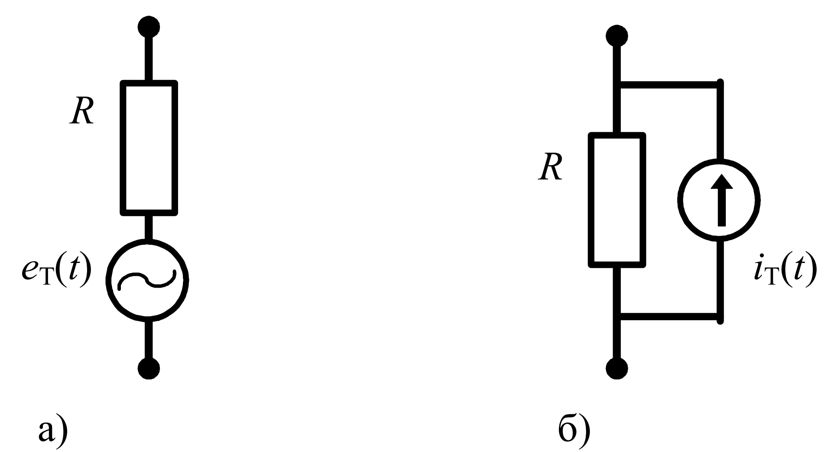
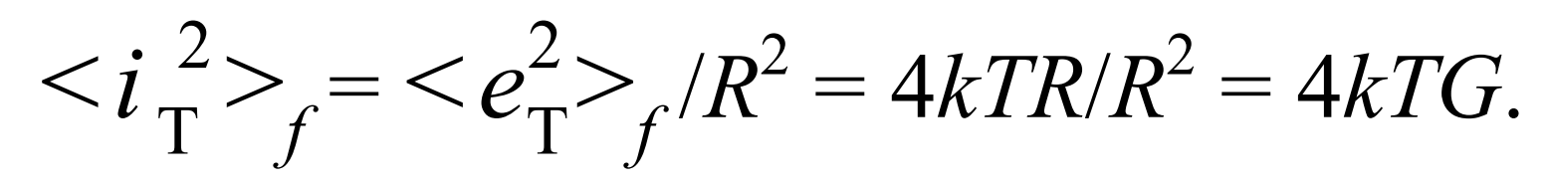
Приведем две эквивалентные схемы идеального резистора, в которых тепловой шум учитывается либо генератором напряжения e_{T}(t), либо генератором тока i_{T}(t).
Эквивалентные схемы для учета теплового шума: (а) генератором напряжения, (б) генератором тока.
Представленные схемы полностью эквивалентны друг другу. Напомним, что внутреннее сопротивление идеального генератора напряжения равно нулю, R_{eT} = 0, а идеального генератора тока – бесконечности, R_{iT} = ∞.
Если резистор разомкнут, на его выводах действует эдс теплового шума e_{T}(t). Генератор тока _{iT}(t), в случае разомкнутого резистора, приводит к тому, что на резисторе выделяется напряжение e_{T}(t) = i_{T}(t)·R.
При коротком замыкании резистор “отдает” во внешнюю цепь ток i_{T}(t) = e_{T}(t)/R.
Спектр этого тока равен

Slide 10
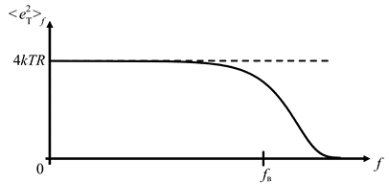
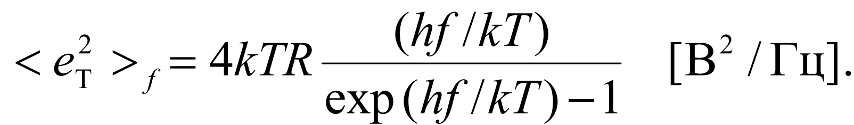
Вышеприведенные варианты формулы Найквиста получены в рамках “классической” теории, не учитывающей квантовомеханические эффекты. Именно поэтому полученный спектр не зависит от частоты, то есть тепловой шум имеет характер белого шума.
Этот результат, разумеется, не верен. Учет квантовомеханических эффектов приводит к следующей модификации формулы Найквиста для спектра эдс теплового шума:
Здесь h = 6.626⋅10−34 Дж·с – постоянная Планка. Вид спектра, полученного в рамках квантовой теории, приведён на Рис.
Верхняя частота этого спектра, называемая также частотой среза, равна f_{в}=kT/h. При T = 300 К данная частота равна 6.2⋅10¹² Гц = 6.2 ТГц. Это соответствует длине волны, составляющей 0.05 мм. Таким образом, вплоть до миллиметрового диапазона тепловой шум можно считать “белым”, то есть не учитывать зависимость его спектра от частоты. Однако для криогенной радиотехники, а также в диапазоне терагерц и выше зависимость спектра теплового шума от частоты может оказаться существенной.

